Slide 1
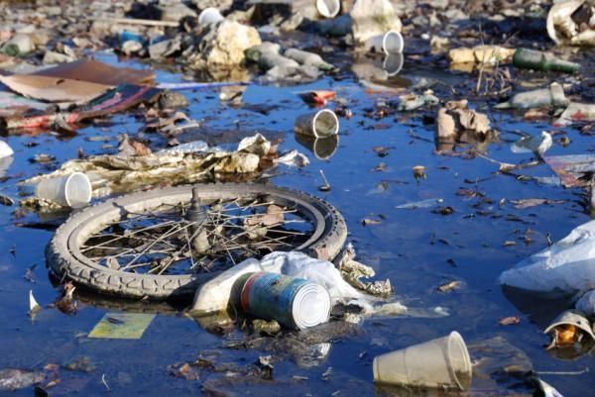
Загрязнение воды

Slide 2
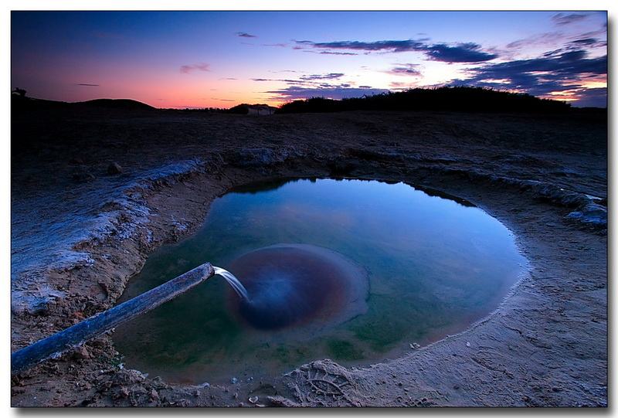
Загрязнение пресных вод — попадание различных загрязнителей в воды рек, озер, подземных вод.

Slide 3
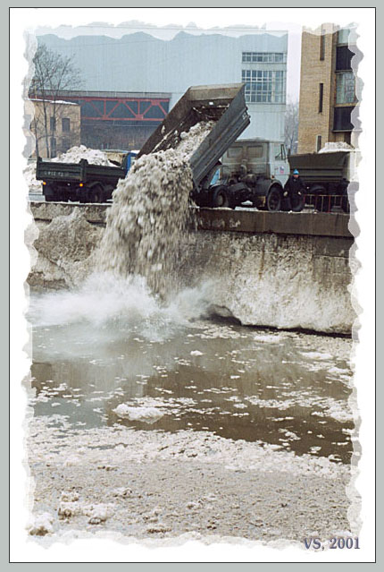
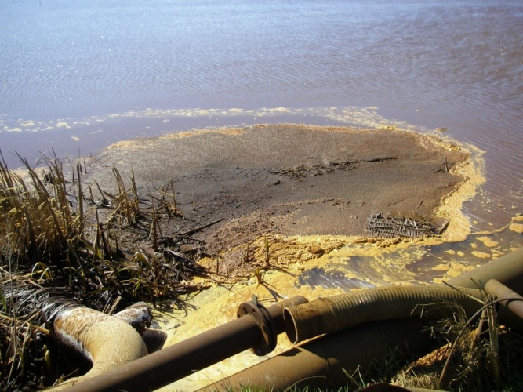
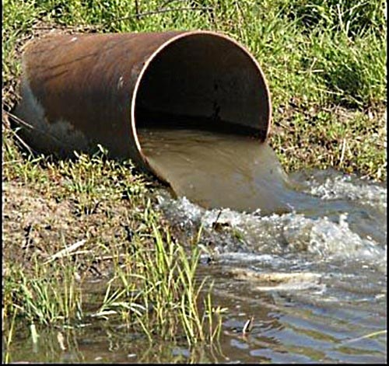
Загрязняющие вещества:
Нефтепродукты
Отходы производств синтетических волокон
Фенолы
Растительные и органические остатки

Slide 4
Загрязнители попадают в пресную воду различными путями:
в результате несчастных случаев,
намеренных сбросов отходов,
проливов,
утечек.

Slide 5
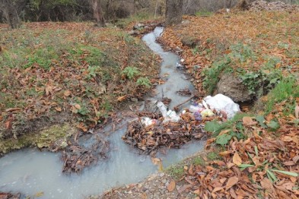
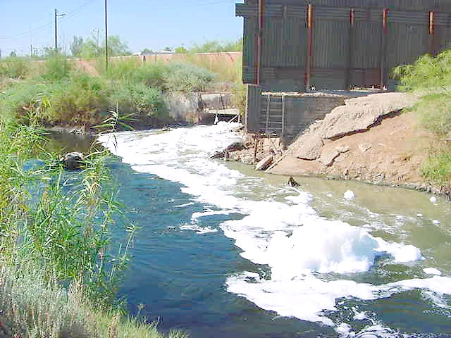
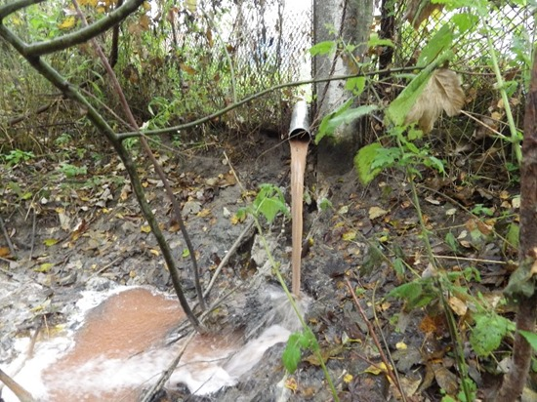
Мыльная пена по берегам реки Нью-Ривер (Калифорния)
В большинстве случаев загрязнение пресных вод остаётся невидимым, поскольку загрязнители растворены в воде. Но есть и исключения: пенящиеся моющие средства, а также плавающие на поверхности нефтепродукты и неочищенные стоки.

Slide 6
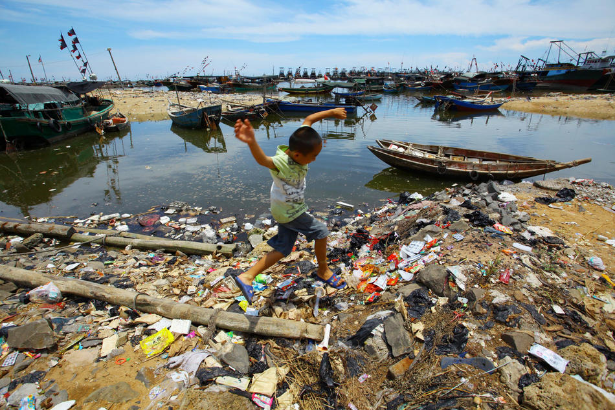
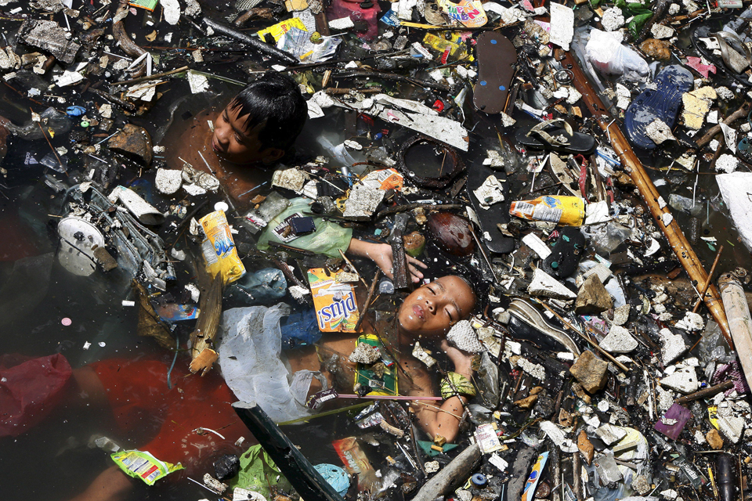
Есть несколько природных загрязнителей. Однако объём естественных загрязняющих веществ ничтожен по сравнению с производимыми человеком.

Slide 7
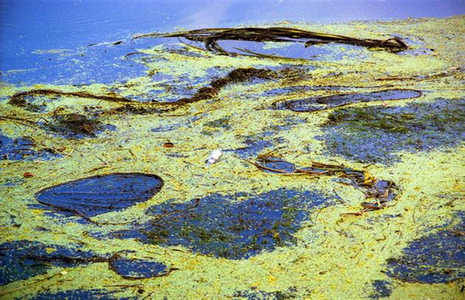
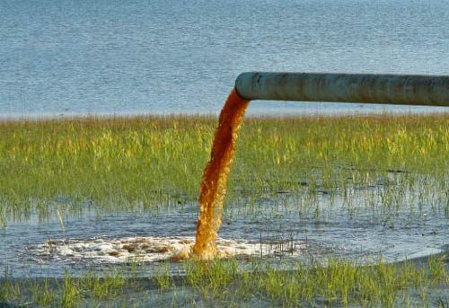
Ежегодно в водные бассейны попадают тысячи химических веществ с непредсказуемым действием, многие из которых представляют собой новые химические соединения.

Slide 8
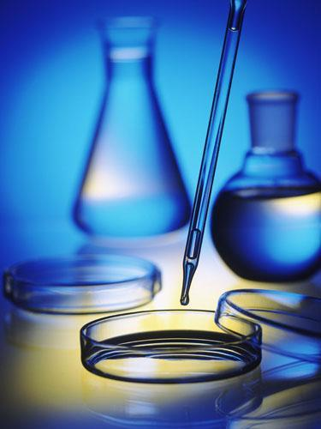
Молоко наносит большой вред при сливе его избыточного количества; загрязнение, которое оно вызывает, в 400 раз больше, чем от бытовых стоков.

Slide 9
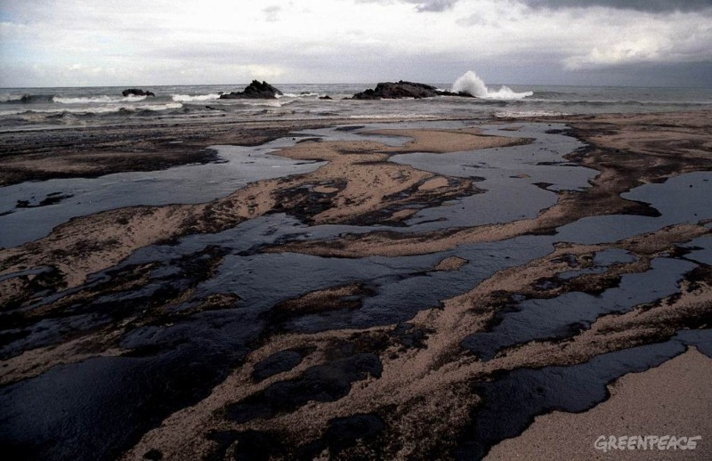
Как известно, ежегодно в моря и океаны попадает до 12 млн тонн нефти.
Испания. Разлив нефти

Slide 10
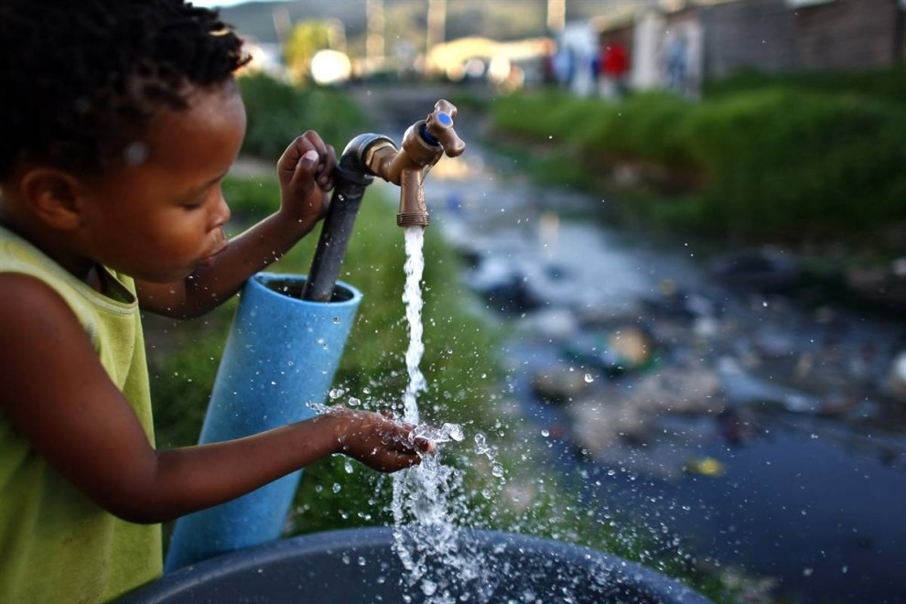
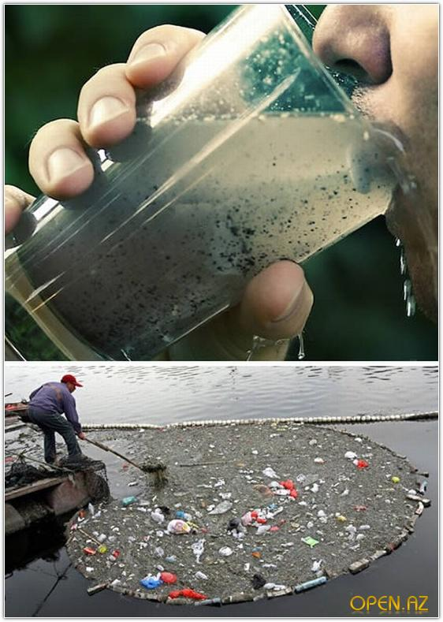
По оценкам Всемирной организации здравоохранения 80 % заболеваний в мире вызваны неподобающим качеством и антисанитарным состоянием воды. В сельской местности проблема качества воды стоит особенно остро — около 90 % всех сельских жителей в мире постоянно пользуются для питья и купания загрязненной водой.

Slide 11
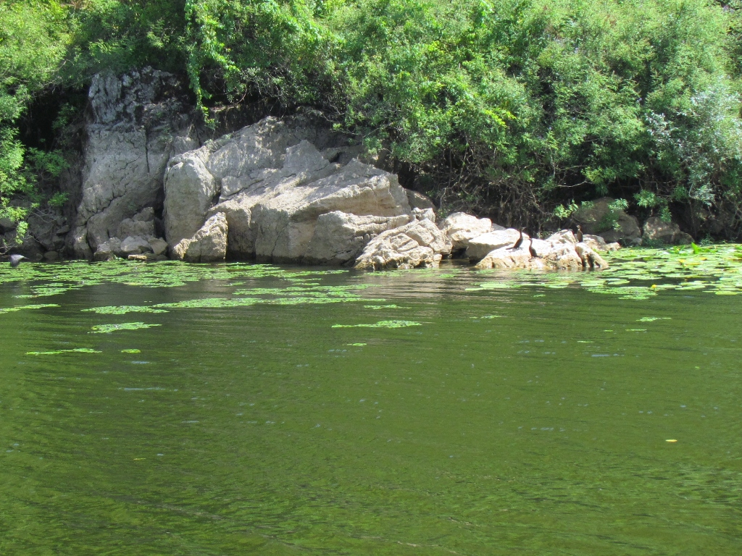
Ситуация, которая сложилась в последние 20 лет, вызывает тревогу, потому что, значительная часть из 500 водоемов Англии, покрылась зеленью и стала токсичной ввиду их загрязнения.
Пресная вода превращается в рассадник потенциально опасных видов грибов, простейших животных и бактерий.

Slide 12
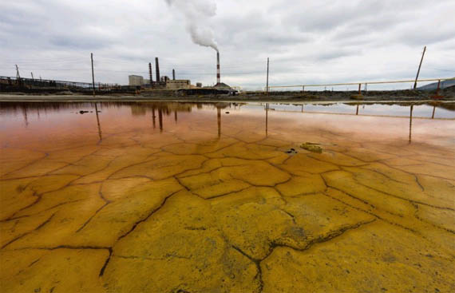
В северо-западной Европе, США и Канаде ряд крупных экологических бедствий вызвали кислотные дожди.
На востоке США ежегодный ущерб, в связи с потерей форели, вызванной окислением водоемов спортивного рыболовства, составил 1 млрд. долларов.
В 16 000 из 85 000 озер в Швеции вода окислилась, а в 5 000 из них рыба полностью исчезла.

Slide 13
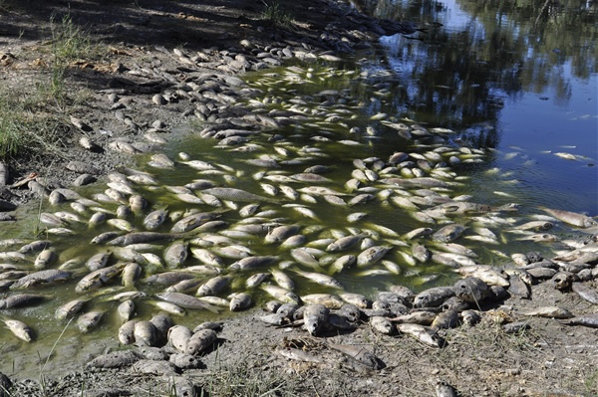
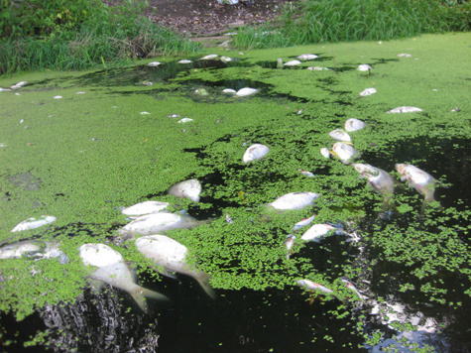
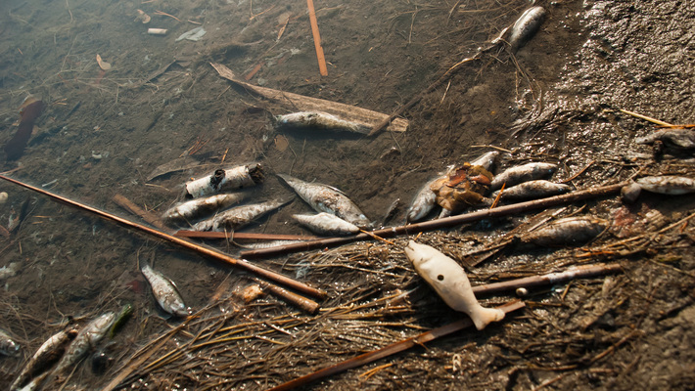
Загрязнение водоемов, как правило, приводит к гибели живой природы, рыб в первую очередь.

